Slide 1
Sauvegarde et récupération: Configuration

Slide 2
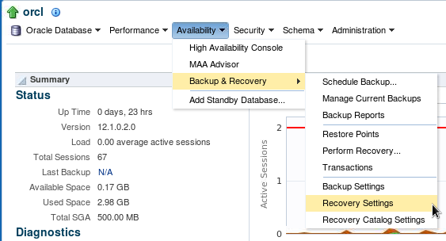
Configurer la base de données afin d'optimiser la possibilité de récupération
Pour configurer la base de données afin d'optimiser la possibilité de récupération :
  Planifiez des sauvegardes régulières.
  Multiplexez les fichiers de contrôle.
  Multiplexez les groupes de fichiers de journalisation.
  Conservez des copies archivées des fichiers de journalisation.
Notes:
To provide the best protection for your data, you must:
Schedule regular backups: Most media failures require that you restore the lost or damaged file from backup.
Multiplex control files: All control files associated with a database are identical. Recovering from the loss of a single control file is not difficult; recovering from the loss of all control files is much more challenging. Guard against losing all control files by having at least two copies.
Multiplex redo log groups: To recover from instance or media failure, redo log information is used to roll data files forward to the last committed transaction. If your redo log groups rely on a single redo log file, the loss of that file means that data is likely to be lost. Ensure that there are at least two copies of each redo log group; if possible, each copy should be under different disk controllers.
Retain archived copies of redo logs: If a file is lost and restored from backup, the instance must apply redo information to bring that file up to the latest SCN contained in the control file. With the default setting, the database can overwrite redo information after it has been written to the data files. Your database can be configured to retain redo information in archived copies of the redo logs. This is known as placing the database in ARCHIVELOG mode.
You can perform configuration tasks in Enterprise Manager Cloud Control or by using the SQL command line.

Slide 3
Configurer la zone de récupération rapide
Caractéristiques de la zone de récupération rapide :
  Il est fortement recommandé d'utiliser cette zone pour simplifier la gestion du stockage des sauvegardes.
  Son espace sur disque est distinct de celui des fichiers de base de données actifs.
  Son emplacement est indiqué par le paramètre DB_RECOVERY_FILE_DEST.
  Sa taille est indiquée par le paramètre DB_RECOVERY_FILE_DEST_SIZE.
  Elle doit avoir une taille suffisante pour les sauvegardes, les fichiers de journalisation archivés, les journaux Flashback, et les fichiers de contrôle et de journalisation multiplexés.
  Elle est gérée automatiquement conformément à la stratégie de conservation.
La configuration de la zone de récupération rapide suppose la définition de son emplacement, de sa taille et de la stratégie de conservation.
Notes:
Configurer la zone de récupération rapide
La zone de récupération rapide est un espace réservé sur le disque pour le stockage des fichiers de journalisation archivés (archived redo logs), des sauvegardes, des journaux flashback ainsi que des fichiers de contrôle et de journalisation multiplexés. Il est fortement recommandé de l'utiliser car elle simplifie la gestion du stockage des sauvegardes. Vous devez la placer dans un espace de stockage distinct de l'emplacement des fichiers de données, des principaux fichiers de journalisation en ligne et du fichier de contrôle principal.
La quantité d'espace disque à allouer à la zone de récupération rapide dépend de la taille et du niveau d'activité de la base de données. En règle générale, la zone de récupération rapide est d'autant plus utile que sa taille est importante. Dans l'idéal, la zone de récupération rapide doit être assez grande pour recevoir les copies de vos fichiers de données et de contrôle, ainsi que les fichiers journaux flashback, en ligne et archivés nécessaires à la récupération de la base à partir des sauvegardes, conformément à votre stratégie de conservation. (En bref, la zone de récupération rapide doit être au moins deux fois plus grande que la base de données pour pouvoir contenir une sauvegarde et plusieurs fichiers de journalisation archivés.)
La gestion de l'espace dans la zone de récupération rapide est régie par la stratégie de conservation des sauvegardes. Cette stratégie détermine à partir de quand les fichiers deviennent obsolètes et ne sont plus nécessaires à la récupération des données. La base Oracle gère automatiquement ce stockage en supprimant les fichiers qui ne sont plus utiles.

Slide 4
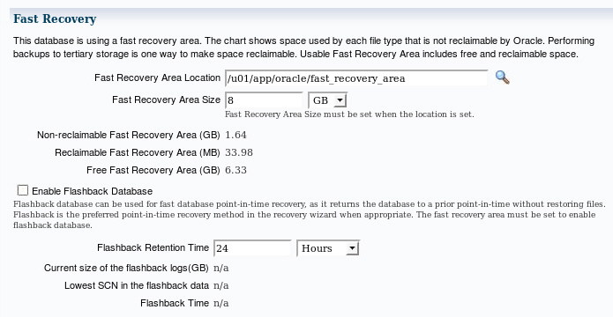
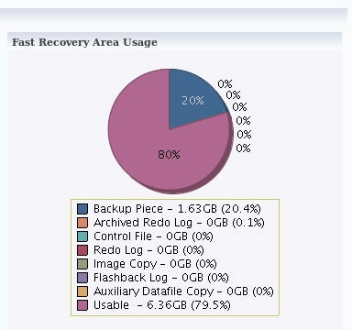
Surveiller la zone de récupération rapide
Notes:
If you have configured your archived logs to be written to this location, it is important to monitor this space to ensure that it does not reach its capacity. If the instance is unable to create an archived log because of lack of space, it pauses until the administrator corrects the situation.
In Enterprise Manager Cloud Control, select Availability > Backup & Recovery > Recovery Settings. On this page, you can:
Verify how much of the fast recovery area has been consumed
Specify the location of the fast recovery area
Specify the size of the fast recovery area
Configure Flashback Database
Specify the retention time
The retention time determines when files are obsolete (that is, when they are no longer needed to meet your data recovery objectives). The Oracle Database server automatically manages this storage, deleting files that are no longer needed. You can back up the recovery area so that Oracle Recovery Manager (RMAN) can fail over to other archived redo log destinations if the archived redo log in the fast recovery area is inaccessible or corrupted.
Periodically copying backups to tape frees space in the fast recovery area for other files, but retrieving files from tape causes longer database restoration and recovery times.

Slide 5
Multiplexer les fichiers de contrôle
Pour protéger votre base de données contre les pannes, vous devez conserver plusieurs copies du fichier de contrôle.
 | Type de stockage ASM | Type de stockage File System
Recommandation | Une copie sur chaque groupe de disques (+DATA et +FRA, par exemple) | Au moins deux copies stockées sur des disques différents (dont au moins une sur un contrôleur de disque distinct)
Procédure à suivre pour créer des fichiers de contrôle supplémen-taires | Aucune copie supplémentaire du fichier de contrôle n'est requise. | 1. Modifiez le fichier de paramètres SPFILE à l'aide de la commande ALTER SYSTEM SET control_files. 2. Arrêtez la base de données. 3. Copiez le fichier de contrôle à un autre emplacement. 4. Ouvrez la base de données et vérifiez que le nouveau fichier de contrôle a été ajouté.
Notes:
Multiplexer les fichiers de contrôle
Un fichier de contrôle est un petit fichier binaire qui décrit la structure de la base de données. Il doit être accessible en écriture par le serveur Oracle chaque fois que la base est montée ou ouverte. La base de données ne peut pas être montée sans ce fichier. S'il est perdu, il est nécessaire de le récupérer ou de le recréer. La base de données doit disposer au minimum de deux fichiers de contrôle placés sur des périphériques distincts afin de limiter l'impact de la perte de l'un d'entre eux.
La perte d'un fichier de contrôle entraîne une panne d'instance car tous les fichiers de contrôle doivent être disponibles à tout moment. Il suffit toutefois de copier l'un des fichiers de contrôle encore disponibles pour récupérer l'instance. La récupération est plus difficile lorsque tous les fichiers de contrôle sont perdus, mais ce scénario n'est généralement pas catastrophique.

Slide 6
Fichiers de journalisation
Multiplexez les groupes de fichiers de journalisation afin de protéger la base contre toute défaillance physique ou perte de données. Cela augmente les E/S de la base. Il est recommandé de respecter les règles suivantes :
  Au moins deux membres (fichiers) par groupe
  Emplacement de chaque membre :
    Sur un disque ou un contrôleur
    distinct avec la technique
    de stockage File System
    Dans un groupe de disques
    distinct (+DATA et +FRA,
    par exemple) avec la technique
    de stockage ASM
+DATA
Membre a
Membre a
Membre a
+FRA
Membre b
Membre b
Membre b
Groupe 1
Groupe 2
Groupe 3
Remarque : Le multiplexage des fichiers de journalisation peut avoir un impact sur les performances générales de la base de données.
Notes:
Fichiers de journalisation
Les groupes de fichiers de journalisation sont constitués d'un ou de plusieurs fichiers de journalisation (fichiers redo log). Chaque fichier journal d'un groupe est la copie des autres. Oracle Corporation recommande que chaque groupe de fichiers de journalisation comporte au moins deux membres. Avec la technique de stockage File System, chaque membre doit être placé sur un disque ou un contrôleur distinct pour éviter que la défaillance d'un équipement ne détruise tout un groupe de fichiers de journalisation. Avec la technique de stockage ASM (Automatic Storage Management), chaque membre doit être placé dans un groupe de disques distinct, par exemple +DATA et +FRA.
La perte d'un groupe de fichiers de journalisation entier est l'une des défaillances physiques les plus graves, car elle peut entraîner la perte de données. La perte d'un membre unique d'un groupe de fichiers de journalisation en comportant plusieurs n'est pas grave et n'affecte pas le fonctionnement de la base. Elle donne simplement lieu à la publication d'une alerte dans le fichier d'alertes. En revanche, la récupération suite à la perte d'un groupe de fichiers de journalisation entier nécessite des techniques de récupération avancées. Elle est étudiée dans le cours Oracle Database 11g : Administration Workshop II.
Rappelez-vous que le multiplexage des fichiers de journalisation peut avoir un impact important sur les performances de la base de données, car aucune validation ne peut être effectuée tant que les informations relatives à la transaction n'ont pas été écrites dans les fichiers de journalisation. Vous devez placer les fichiers de journalisation sur les disques les plus rapides, gérés par les contrôleurs les plus rapides. Si possible, ne placez aucun autre fichier de base de données sur les mêmes disques que les fichiers de journalisation, sauf si vous utilisez ASM. Etant donné qu'un seul groupe fait l'objet d'une écriture à un instant donné, il n'est pas gênant pour les performances que des membres de plusieurs groupes résident sur un même disque.

Slide 7
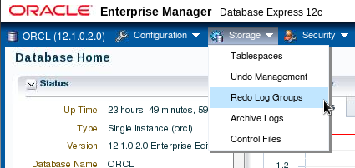
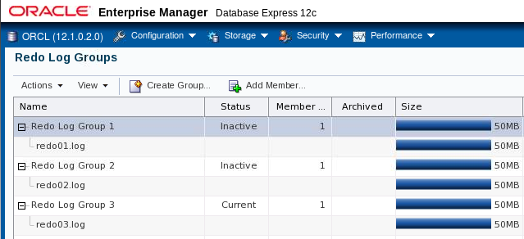
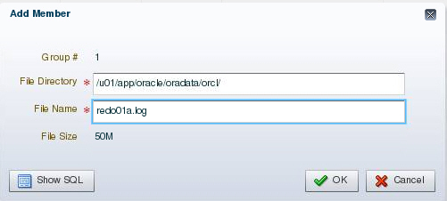
Multiplexer le fichier de journalisation
Notes:
You can multiplex your redo log by adding a member to an existing log group. To add a member to a redo log group (with open database and no impact on user performance), perform the following steps in Enterprise Manager Database Express:
1. Select Storage > Redo Log Groups.
2. Select a group and click Add Member.
3. The Add Member page appears.
4. For File System storage, enter the file name and the file directory. Click OK.
Repeat these steps for every existing group that you want to multiplex. An example showing the SQL syntax of adding a redo log member to redo log group 1 (using ASM) is shown here:
SQL> ALTER DATABASE ADD LOGFILE MEMBER '+DATA' TO GROUP 1;
When you add the redo log member to a group, the member’s status is marked as INVALID (as can be seen in the V$LOGFILE view). This is the expected state because the new member of the group has not yet been written to. When a log switch occurs and the group containing the new member becomes CURRENT, the member’s status changes to null.

Slide 8

Processus d'archivage (ARCn)
Caractéristiques du processus d'archivage (ARCn) :
  C'est un processus en
  arrière-plan facultatif.
  Il archive automatiquement les fichiers de journalisation en ligne lorsque le mode ARCHIVELOG est configuré pour la base de données.
  Il préserve l'enregistrement de toutes les modifications apportées à la base.
SGA
Tampon de journalisation
LGWR
Processus Log Writer
Fichiers de
journa-lisation
Copies des fichiers
de journa-lisation
ARCn
Processus d'archivage
Notes:
Processus d'archivage (ARCn)
ARCn est un processus en arrière-plan facultatif. Toutefois, il est essentiel pour la récupération d'une base de données après la perte d'un disque. Lorsqu'un groupe de fichiers de journalisation en ligne est plein, l'instance Oracle commence à écrire dans le groupe suivant. Le processus qui consiste à passer d'un groupe de fichiers de journalisation en ligne à un autre est appelé changement de fichier de journalisation. Le processus ARCn lance l'archivage du groupe de fichiers de journalisation plein à chaque changement de fichier de journalisation. Il archive automatiquement le fichier de journalisation en ligne avant que celui-ci ne soit réutilisé. Toutes les modifications apportées à la base sont ainsi préservées. Il est alors possible de récupérer la base jusqu'au moment de la panne, même si un disque est endommagé.
L'une des décisions importantes relevant du DBA est de déterminer si la base de données doit être configurée pour un fonctionnement en mode ARCHIVELOG ou en mode NOARCHIVELOG.
En mode NOARCHIVELOG, les fichiers de journalisation en ligne sont écrasés à chaque changement de fichier de journalisation.
En mode ARCHIVELOG, les groupes inactifs de fichiers de journalisation en ligne qui sont pleins doivent être archivés pour pouvoir être réutilisés.
Remarque
Le mode ARCHIVELOG est essentiel pour la plupart des stratégies de sauvegarde (de plus, il est très facile à configurer).
Si la destination d'archivage des fichiers de journalisation est saturée ou n'est pas accessible en écriture, la base de données cesse de répondre. Il suffit de supprimer des fichiers de journalisation archivés pour qu'elle reprenne les opérations.

Slide 9
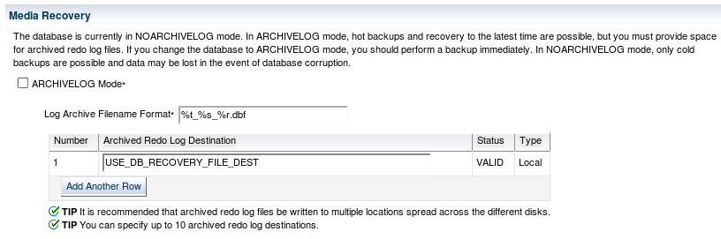
Fichier de journalisation archivé :
Appellation et destinations
Indiquez le format de nom de fichier et la destination d'archivage dans la page Recovery Settings. Si vous utilisez le type de stockage File System, il est recommandé de créer plusieurs destinations sur des disques distincts.
Notes:
To configure archived redo log file names and destinations by using Enterprise Manager Cloud Control, select Availability > Backup & Recovery > Recovery Settings.
Each archived redo log file must have a unique name to avoid overwriting older log files. Specify the naming format as shown in the slide. To help create unique file names, Oracle Database allows several wildcard characters in the name format:
%s: Includes the log sequence number as part of the file name
%t: Includes the thread number as part of the file name
%r: Includes the resetlogs ID to ensure that the archive log file name remains unique (even after certain advanced recovery techniques that reset log sequence numbers)
%d: Includes the database ID as part of the file name
The format should include %s, %t, and %r as best practice (%d can also be included if multiple databases share the same archive log destination).
By default, if the fast recovery area is enabled, USE_DB_RECOVERY_FILE_DEST is specified as an archived redo log file destination. Archived redo log files can be written to as many as 10 different destinations. Destinations may be local (a directory) or remote (an Oracle Net alias for a standby database).

Slide 10
Activer le mode ARCHIVELOG
Pour placer la base de données en mode ARCHIVELOG:
  Dans Enterprise Manager Cloud Control:
    Sur la page Recovery Settings, sélectionnez “ARCHIVELOG Mode” et cliquez sur Apply. La base de données ne peut être placée en mode ARCHIVELOG qu'à partir de l'état MOUNT
    Redémarrez la base de données en cliquant sur “Yes”
  A l’aide de commandes SQL
  $ sqlplus / as sysdba
  SQL> shutdown immediate
  SQL> startup mount;
    SQL> alter database archivelog;
    SQL> alter database open;
    SQL> archive log list;
Notes:
Placing the database in ARCHIVELOG mode prevents redo logs from being overwritten until they have been archived.
In Enterprise Manager Cloud Control, select Availability > Backup & Recovery > Recovery Settings. Select “ARCHIVELOG Mode” and click Apply. The database instance must be restarted after making this change.
To issue the SQL command to put the database in ARCHIVELOG mode, the database must be in MOUNT mode. If the database is currently open, you must shut it down cleanly (not abort), and then mount it as shown in the following example:
shutdown immediate
startup mount
alter database archivelog;
alter database open;
With the database in NOARCHIVELOG mode (the default), recovery is possible only until the time of the last backup. All transactions made after that backup are lost.
In ARCHIVELOG mode, recovery is possible until the time of the last commit. Most production databases are operated in ARCHIVELOG mode.
Note: Back up your database after switching to ARCHIVELOG mode because your database is recoverable only from the first backup taken in that mode.

